Slide 1
THỰC HÀNH TIẾNG VIỆT

Slide 2
I. HOÁN DỤ

Slide 3

Áo nâu liền với áo xanh
Nông thôn cùng với thị thành đứng lên.
(1)
1. Hoán dụ là gì?
a. Ví dụ:
Các từ gạch chân trong câu trên dùng để chỉ ai?

Slide 4
Áo nâu
Chỉ người nông dân
Quan hệ gần gũi (áo và người)
Áo xanh
Chỉ người công nhân
Nông thôn
Những người sống ở nông thôn
Quan hệ gần gũi
( nơi sống và người sống ở nơi đó)
Thị thành
Những người sống ở thị thành
Gọi tên sự vật hiện tượng này
Tên sự vật hiện tượng khác
Hoán dụ
quan hệ gần gũi

Slide 5
So sánh cách diễn đạt của câu thơ trên với câu sau:
(1) Áo nâu liền với áo xanh
Nông thôn cùng với thị thành đứng lên.
(2)“ Người nông dân đoàn kết với người công nhân. Những người sống ở nông thôn cùng với những người sống ở thị thành đứng lên”.
Cách diễn đạt nào hay hơn ? Vì sao?
Cách diễn đạt (1) hay hơn. Vì nó ngắn gọn, hàm súc, có giá trị biểu cảm cao.

Slide 6
b. Kết luận
Khái niệm
Tác dụng
Hoán dụ là gọi tên sự vật, hiện tượng này bằng tên sự vật, hiện tượng khác dựa trên mỗi quan hệ tương cận (gần nhau)
Làm tăng sức gợi hình, gợi cảm cho sự diễn đạt

Slide 7
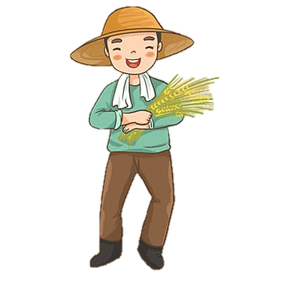
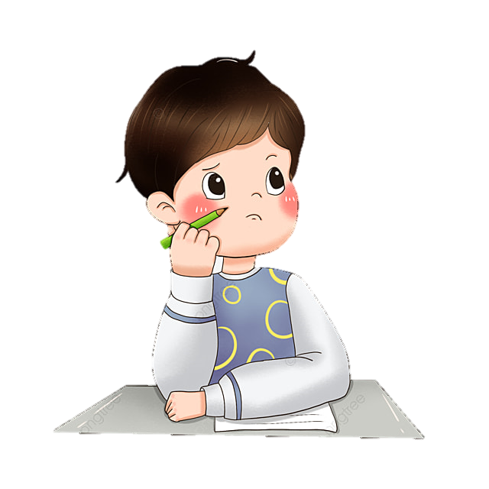
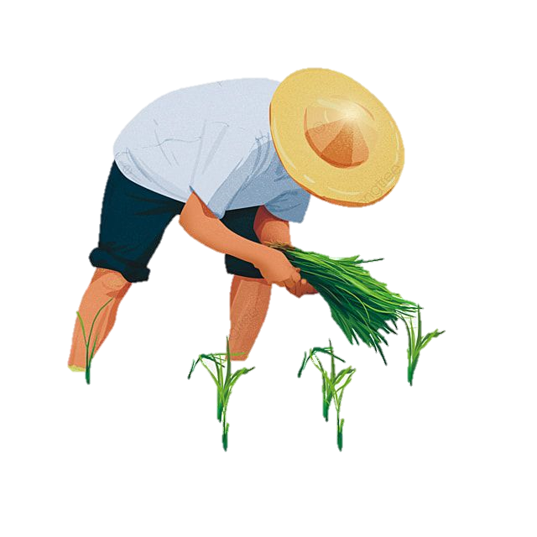
2. Các kiểu hoán dụ a. Ví dụ
Chỉ ra từ ngữ hoán dụ, sự vật được gọi tên và xác định mối quan hệ
Bàn tay ta làm nên tất cả
Có sức người sỏi đá cũng thành cơm
- Bàn tay: nói về người lao động
=> Mối quan hệ : bộ phận – toàn thể (bàn tay là bộ phận trong cơ thể con người)
Hoán dụ
Lấy bộ phận để nói về cái toàn thể.

Slide 8
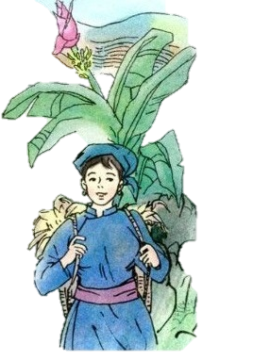
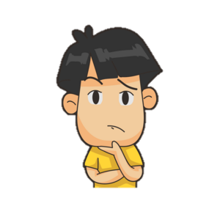
a. Ví dụ
Chỉ ra từ ngữ hoán dụ, sự vật được gọi tên và xác định mối quan hệ
Áo chàm đưa buổi phân li
Cầm tay nhau biết nói gì hôm nay.
- Áo chàm để nói về người dân Việt Bắc
=> Mối quan hệ : dấu hiệu – sự vật (áo chàm là trang phục đặc trưng của người Việt Bắc)
Hoán dụ
Lấy 1 dấu hiệu để gọi sự vật

Slide 9
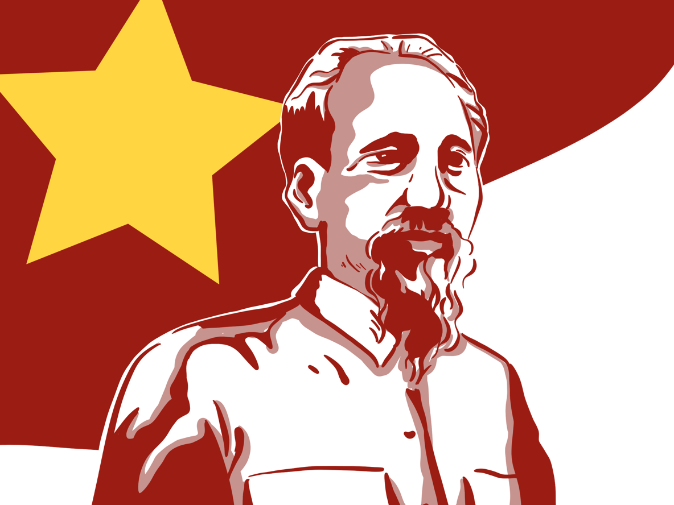
a. Ví dụ
Chỉ ra từ ngữ hoán dụ, sự vật được gọi tên và xác định mối quan hệ
Vì sao? Trái đất nặng ân tình
Nhắc mãi tên Người: Hồ Chí Minh
Trái đất: biểu thị đông đảo con người sống trên trái đất
=> Quan hệ: Vật chứa – vật được chứa
Hoán dụ
Vật vật chứa để nói về vật bị chứa

Slide 10

2. Các kiểu hoán dụ a. Ví dụ
Chỉ ra từ ngữ hoán dụ, sự vật được gọi tên và xác định mối quan hệ
Một cây làm chẳng nên non
Ba cây chụm lại nên hòn núi cao.
- Một cây : Số lượng ít, cái đơn lẻ
- Ba cây : Số lượng nhiều, sự đoàn kết
=> Quan hệ : cái cụ thể và cái trừu tượng
Hoán dụ
Lấcụ thể để nói đến cái trừu tượngy cái

Slide 11
b. Kết luận
Có 4 kiểu hoán dụ thường gặp là :
- Lấy một bộ phận để gọi toàn thể ;
- Lấy vật chứa đựng để gọi vật bị chứa đựng ;
- Lấy dấu hiệu của sự vật để gọi sự vật ;
- Lấy cái cụ thể để gọi cái trừu tượng.

Slide 12
II. LUYỆN TẬP
VẬN DỤNG

Slide 13



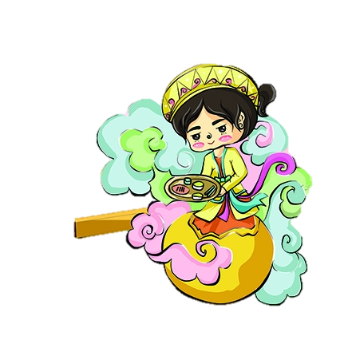
Bài 1 (SGK-99)
a. Suốt một đời người, từ thủa lọt lòng trong chiếc nôi tre, đến khi nhắm mắt xuôi tay,....
Nói đến cái chết
b. Trư giữ làng, giữ nước, giữ mái nhà tranh, giữ đồng lúa chín.
Nói đến quê hương, làng mạc.
c. Thị thơm thì giấu người thơm
Chăm làm thì được áo cơm cửa nhà.
Nói đến của cải, vật chất, những thứ tốt đẹp trong cuộc sống.

Slide 14
Bài 2 (SGK-100)
a. Đời cha ông với đời tôi
Như con sông với chân trời đã xa.
Em hãy xác định biện pháp tu từ và cho biết tác dụng?
Biện pháp tu từ: So sánh: đời cha ông với đời tôi-con sông với chân trời đã xa.
Tác dụng:
Gợi khoảng cách của thế hệ cha ông và thế hệ tôi.
Tuy nhiên khoảng cách ấy đã được nối lại bởi những câu chuyện cổ đầy ý nghĩa tốt đẹp, tác giả bày tỏ niềm biết ơn của thế hệ con cháu đời sau được hưởng những câu chuyện cổ tích, ngụ ngôn ý nghĩa, giúp cho mình trở nên khôn ngoan, thông minh hơn. .

Slide 15
Bài 2 (SGK-100)
b. Gậy tre, chông tre chống lại sắt thep quân thù. Tre xung phong vào xe tăng đại bác.
Em hãy xác định biện pháp tu từ và cho biết tác dụng?
Biện pháp tu từ: Nhân hóa: dùng từ chỉ hoạt động của người như “chống lại, xung phong” để chỉ hoạt động của tre
Tác dụng:
Nhấn mạnh phẩm chất anh dũng, và vai trò của cây tre trong lao động, chiến đấu với con người.
Tre cũng có những hành động, đức tính như con người.
Thể hiện tình cảm yêu mến, tự hào của tác giả với tre

Slide 16
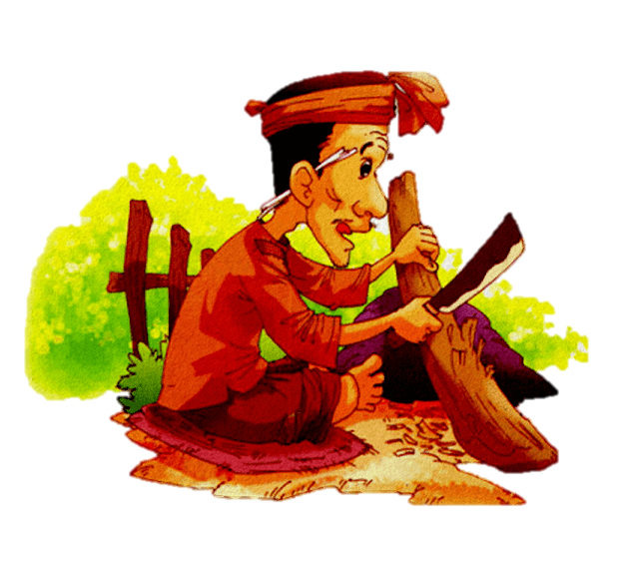
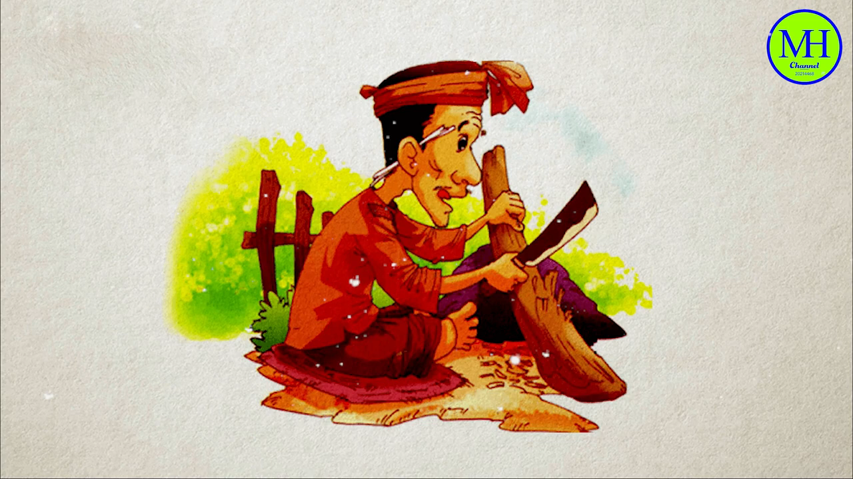
Bài 3 (SGK-100)
Đẽo cày theo ý người ta
Sẽ thành khúc gỗ chẳng ra việc gì
Đẽo cày giữa đường
Ý nghĩa:
Những người không có chính kiến riêng, luôn bị tác động và thay đổi theo ý kiến của người khác thì làm việc gì cũng không đạt được kết quả tốt.

Slide 17
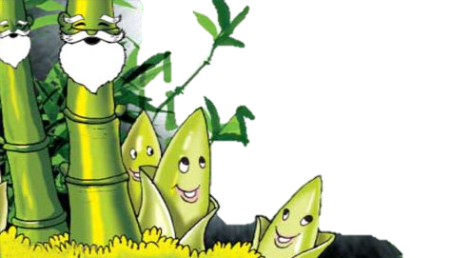
Bài 4 (SGK-100)
Tre già măng mọc
Sự nối tiếp của các thế hệ.
Thế hệ trước già đi sẽ có thế hệ sau kế thừa.
Thế hệ trước sẽ truyền lại cho thế hệ sau những kinh nghiệm, phẩm chất đáng quý cho những thế hệ sau.

